Slide 1
Exercise_hiphop_lyrics
류경민

Slide 2
목차
1.과제의 목표
2.소스 코드
3.결과 표
4.아쉬운 점

Slide 3
과제의 목표
hiphop.txt 파일을 가지고 다음 문제를 해결하여 파워포인트 파일로 제출하시오.
1. 워드 클라우드 만들기
2. Top 10 단어에 대해서 원 그래프 만들기 (ggplot 사용할 것)
3. Top 10 단어에 대해서 막대 그래프 만들기 (ggplot 사용할 것)
4. ppt로 작성해서 제출할것

Slide 4
과제의 목표
한글과 영어가 섞인 텍스트를 전처리 해보고 워드클라우드와 바 와 원 그래프를 그려본다. 그러나 ggplot을 이용해서 그린다.

Slide 5
>library(KoNLP)
>library(RColorBrewer)
>library(NLP)
>library(open)
>library(stringr)
>library(ggplot2)
>library(openNLP)
>library(tm)
>library(dplyr)
>useSejongDic()
>library(wordcloud2)
>library(wordcloud)
>library(ggmosaic)
>library(tidyverse)
>hh <- readLines("hiphop.txt")
>hh1 <- gsub("'\n'","", hh)
>hh1 <- gsub("\'", "", hh1)
>hh1 <- gsub("'", "", hh1)
>hh2 <- tolower(hh1)
>hh2 <- sapply(hh2, extractNoun,USE.NAMES = F)
>hh2 <- Filter(function(x) {nchar(x) >= 2},hh2) # 필터는 몇번더 해야했습니다
>hh2
>hh2 <- unlist(hh2)
>hh2
>wordcount <- table(hh2)
>head(sort(wordcount,decreasing = T),200)
소스 코드

Slide 6
소스코드
>nrow(data)
>wordcount1 <- table(data)
>result <- head(sort(wordcount1,decreasing = T),50)
>result
>wordcloud(names(result),freq = result, scale=c(3,1),
rot.per=0.5,min.freq=3,random.order=F,random.color=T,
colors=brewer.pal(n=7,name = "Set2"))
>legend(0.25,0.92, "hiphop 노래 가사속의 단어 빈도수", cex = 0.8,fill=NA,border=NA,bg="white",
text.col="black",text.font=3, box.col="white")
>wordcloud2(result,size = 0.5)

Slide 7
소스코드
>result1 <- head(sort(wordcount1,decreasing = T),10)
>df <- as.data.frame(result1)
>result1
>df
>write(names(result1), "rs.txt")
>red <- read.table("rs.txt")
>red
>ggplot(df,aes(x=data,y=Freq,fill=Freq)) + geom_bar(stat = 'identity', width = 0.8)
>pct = pct = df$Freq /sum(df$Freq) * 100
>ylabel = paste(sprintf("%s\n%4.1f",red, pct), '%',sep = '')
>pct
>ggplot(df) + geom_mosaic(aes(weight=Freq, x='',fill=data)) + # 알려주신 방법이 에러가
coord_polar(theta = "y",start = 0) #자꾸나서 인터넷에 있는 모사익
#이라는 패키지로 실행하였습니다.

Slide 8
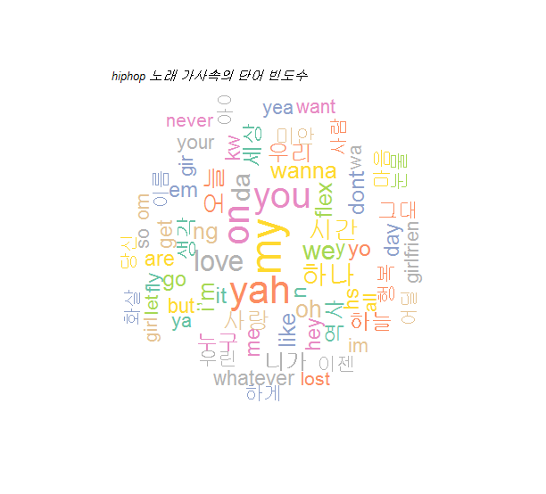
결과 차트 - 1_1 : 워드 클라우드

Slide 9
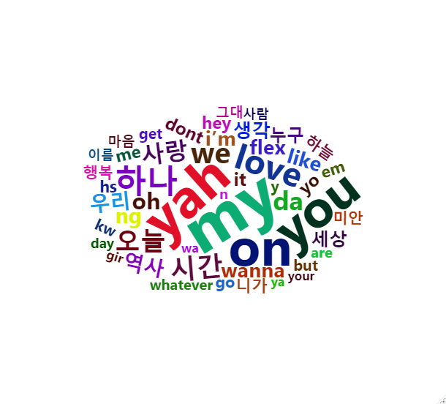
결과 차트 - 1_2 : 워드 클라우드 2

Slide 10
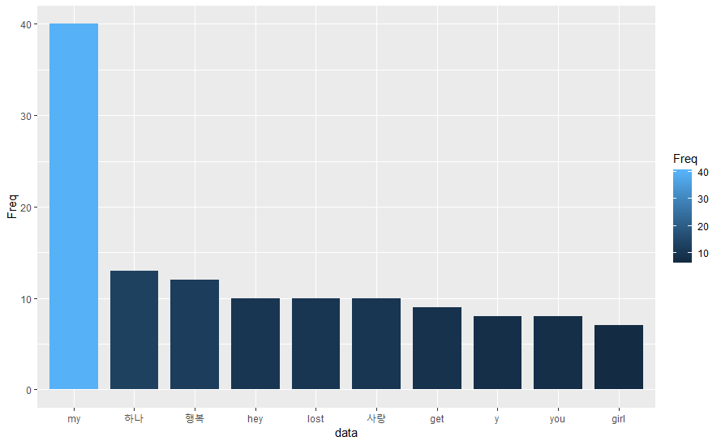
결과 차트 2 : 바차트

Slide 11
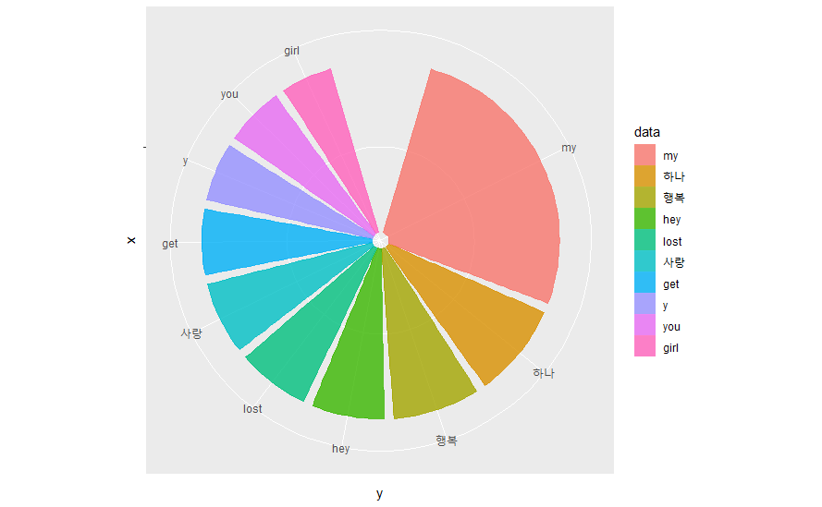
결과 차트 3 : 원 차트

Slide 12
아쉬운 점
아직 ggplot을 사용하는데 익숙치 않다는 것이 너무 와 닿았고, 현재 집의 pc가 파워포인트가 없어서 D2코딩 또한 없었습니다. 그래서 소스코드를 올리는데 어려움이 있었습니다.
Ggplot을 사용하는데 있어 에러가 계속되어 인터넷에서 대안으로 제시되는 mosaic을 이용해 원그래프를 그리다 보니 퍼센트를 넣는 방법을 찾기가 어려웠습니다.
영어와 한글 둘 모두를 전처리 하는것 이외에도 한글이나 영어의 한글자를 추려내는 일이 어려웠습니다. 예를들면 피 땀 꿈 같은 용어를 nchar를 이용함으로 지워내야 했던점이 어려웠습니다.
또한 위의 그래프에서 y같은 글자를 전처리 할 시 you에서 y가 빠져나가 ou만 남는 것과 같은 상황이 발생해 전처리 하는데 어려움이 있었습니다.

